Slide 1
RRDtool for
IT Monitoring
Online-USV 6/A30 präsentiert:
Tobias Oetiker
OETIKER+PARTNER AG
http://it.oetiker.ch

Slide 2
Montag Morgen

Slide 3
8 Uhr

Slide 4
Ich lese meine Mail

Slide 5
Riiing!

Slide 6
Chef Ruft an!

Slide 7
Chef, so früh?

Slide 8
OETIKER!
Der Server ist wieder mal voll instabil heute morgen. Ich muss noch meine Präsentation drucken und hier stürzt alles ab! Mein Flieger geht in 90 Minuten. Ich hatte mich wirklich auf ihre Infrastruktur verlassen. Das ist eine Riesenenttäuschung. Das muss sich ändern. Wenn ich zurück komme will ich einen detaillierten Plan sehen wie sie gedenken diesen sch*** zu beheben.

Slide 9
Der

Slide 10
Chef

Slide 11
ist

Slide 12
in 3 Tagen

Slide 13
zurück

Slide 14
OH

Slide 15
MY

Slide 16
GOD!

Slide 17
Die Therapie

Slide 18
hat nichts gebracht

Slide 19
der Albtraum

Slide 20
ist

Slide 21
zurück!

Slide 22
durchatmen

Slide 23
organisieren

Slide 24
Vorgehen:
Daten sammeln
Ursache identifizieren
Problem beheben

Slide 25
das wäre zu einfach!

Slide 26
noch mal

Slide 27
Vorgehen:
Daten sammeln
Ursache identifizieren
Problem präsentieren
Lösung vorschlagen
Finanzierung sicherstellen
Problem beheben.

Slide 28
mein Vorschlag

Slide 29
muss

Slide 30
nachvollziehbar

Slide 31
und

Slide 32
verständlich

Slide 33
sein.

Slide 34
*

Slide 35
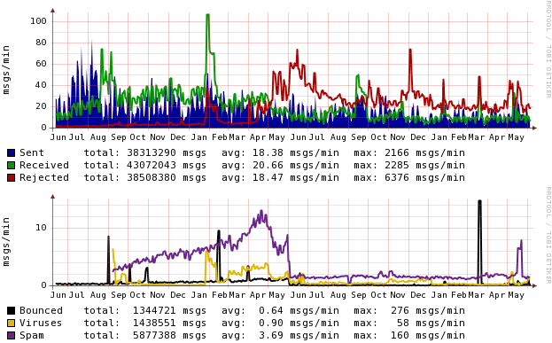
greylisting eingeführt - spam drastisch reduziert
greylisting eingeführt - spam drastisch reduziert

Slide 36
rrdtool hilft

Slide 37
Benutze
RRDtool behalte die Initiative lass deinen Chef gut aussehen alles gleichzeitig …

Slide 38
Ein Bild

Slide 39
sagt

Slide 40
mehr

Slide 41
als

Slide 42
1’000 Worte.

Slide 43
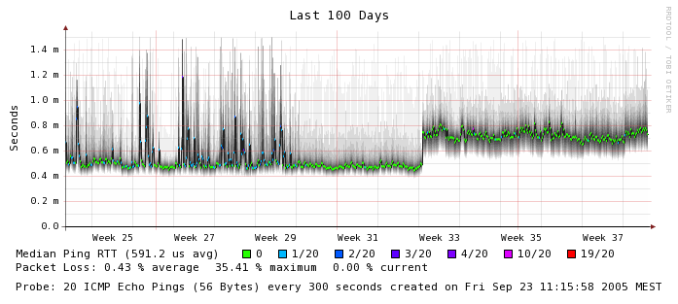
NET NG eingeführt – Latenz nur unwesenlich erhöht

Slide 44
*

Slide 45
Bleibt

Slide 46
die Frage:

Slide 47
Was kann denn RRDtool
?

Slide 48
also

Slide 49
RRDtool kann
Daten sammeln
& präsentieren

Slide 50
RRD ist die

Slide 51
Round
Robin
Database

Slide 52
*

Slide 53
Daten einfach abfüllen

Slide 54
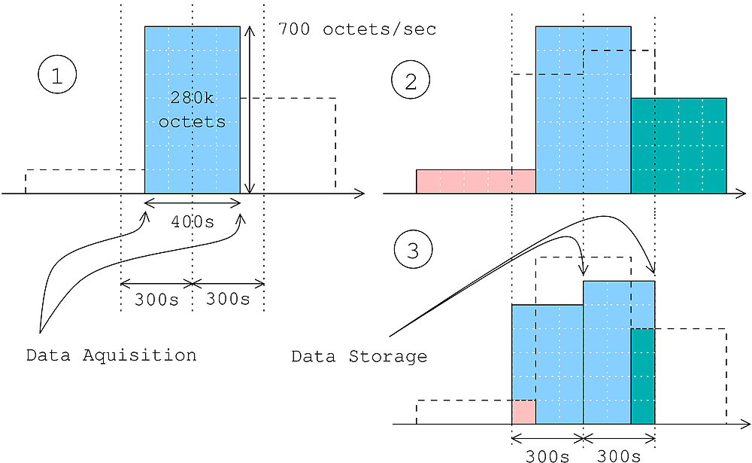

Slide 55
rrdtool update x.rrd N:2.3

Slide 56
Mehrere rotierende Speicher mit fixer Grösse.

Slide 57
„fixe Grösse“ - nie mehr Diskprobleme!

Slide 58
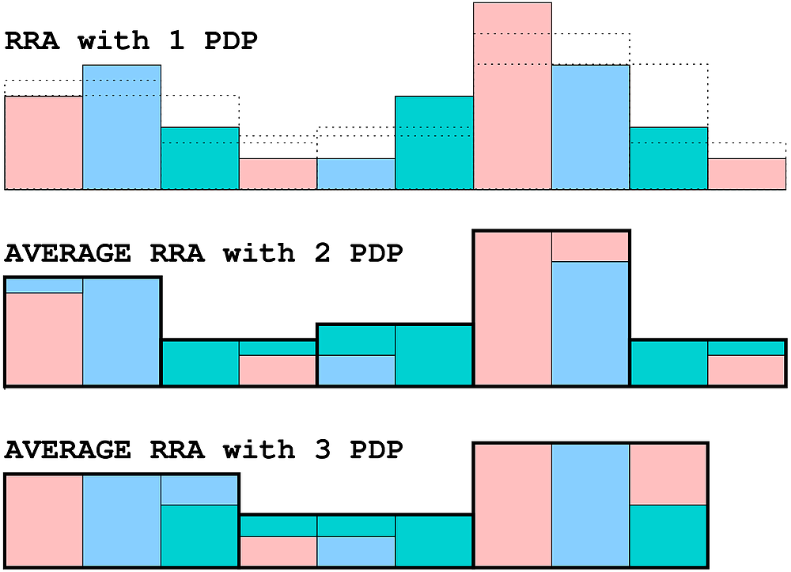

Slide 59
Je älter die Daten,
Je weniger interessant

Slide 60
alte

Slide 61
Daten

Slide 62
fliegen

Slide 63
raus

Slide 64
*

Slide 65
rrdtool ist schnell

Slide 66
Hunderte von
Updates pro Sekunde

Slide 67
alles

Slide 68
wunderbar

Slide 69
verkaufen kann

Slide 70
das

Slide 71
aber

Slide 72
niemand.

Slide 73
*

Slide 74
Visualisierung

Slide 75
macht die Daten verständlich.

Slide 76
Anti-Aliasing

Slide 77
Alphatransparenz

Slide 78
PNG

Slide 79
EPS

Slide 80
PDF

Slide 81
SVG

Slide 82
TrueType Schriften.

Slide 83
*

Slide 84
Wenige

Slide 85
Zeilen

Slide 86
Code

Slide 87
rrdtool \
graph \
file.png \
DEF:x=my.rrd:in:AVERAGE \
LINE1:x#ff0000:Input

Slide 88
Erzeugen so was …

Slide 89
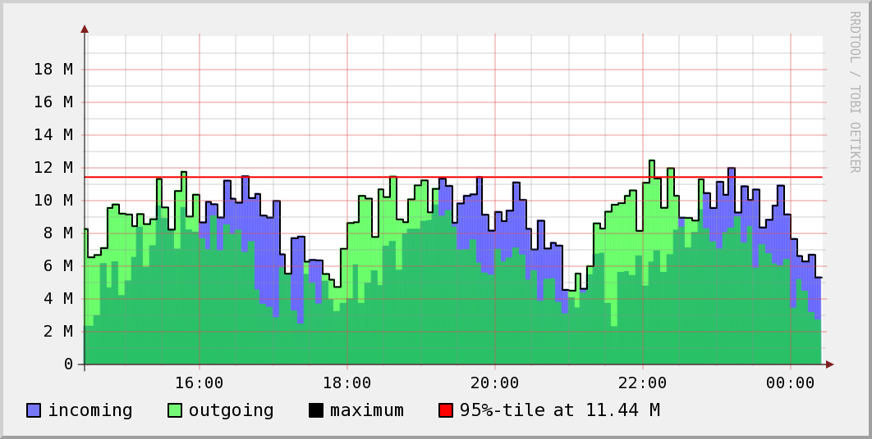

Slide 90
Datenmassage mit RPN
(1,3,+)

Slide 91
rrdtool \
graph \
file.png \
DEF:x=my.rrd:in:AVERAGE \
CDEF:y=x,8,* \
LINE1:y#ff0000:Input8

Slide 92
RRDtool funktioniert überall …

Slide 93
Shell Scripts

Slide 94
Perl

Slide 95
Python

Slide 96
TCL

Slide 97
PHP

Slide 98
Ruby

Slide 99
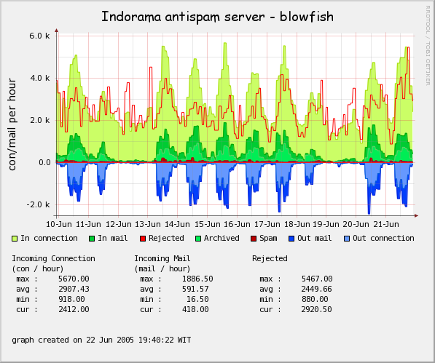

Slide 100
Und

Slide 101
in

Slide 102
Wirklichkeit?

Slide 103
Zum Beispiel
USV Monitoring?

Slide 104
Haben

Slide 105
wir

Slide 106
guten Strom?

Slide 107
Schwankt die Spannung?

Slide 108
Wieviel Last erzeugen wir?

Slide 109
Die USV weiss es!

Slide 110
Wir brauchen nur zu Fragen.

Slide 111
In

Slide 112
der

Slide 113
Panik!

Slide 114
geht’s

Slide 115
jedoch

Slide 116
zu

Slide 117
l a n g .

Slide 118
*

Slide 119
Daten sammeln und Speichern …

Slide 120
rrdtool update x.rrd N:2.3

Slide 121
Eine Grafik erzeugen

Slide 122
rrdtool \
graph \
file.png \
DEF:x=my.rrd:in:AVERAGE \
LINE1:x#ff0000:Input

Slide 123
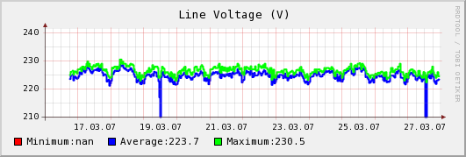

Slide 124
und noch eine

Slide 125
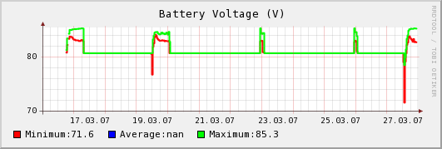

Slide 126
Live

Slide 127
Demo

Slide 128
bei

Slide 129
Onine USV am Stand 6/A30

Slide 130
RRDtool kann noch mehr …

Slide 131
benutzt in hunderten von Tools.

Slide 132
z.B.

Slide 133
Ein Mailserver …

Slide 134
grosse Verantwortung

Slide 135
muss funktionieren

Slide 136
riesen Logfiles

Slide 137
Logfiles

Slide 138
sind

Slide 139
nicht

Slide 140
sexy

Slide 141
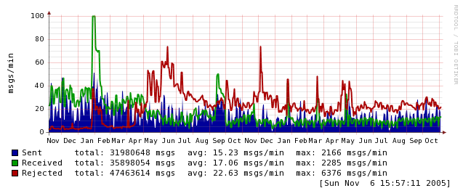
MailGraph by David Schweikert
Was macht mein Mailserver? Trends?
November 2000
300 Zeilen
+Viren, +Spam
Mai 2007
1140 Zeilen
3 Forks

Slide 142
Noch ein Beispiel

Slide 143
Februar 2001

Slide 144
endlich ADSL

Slide 145
ja, das ist lange her

Slide 146
nur leider

Slide 147
Performance

Slide 148
war

Slide 149
mies.

Slide 150
und …

Slide 151
Tiscali

Slide 152
glaubt

Slide 153
mirs

Slide 154
nicht

Slide 155
*

Slide 156
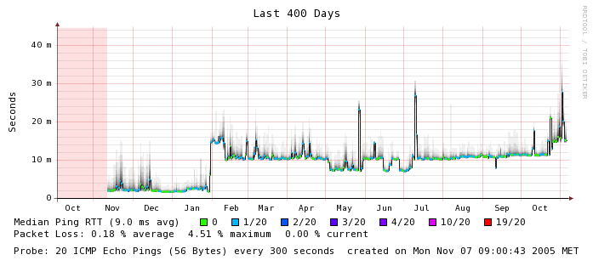
SmokePing von Tobi Oetiker
Mein ADLS-Link funktioniert nicht.
Nov 2001 / 1500 Z.
1 Plug-in
+Alarme, +Graphexplorer
Oct 2005 / 10500 Z.
22 Plug-ins

Slide 157
RRDtool ist …
schnell
leistungsfähig
konfigurierbar
vielseitig
gnu-mässig frei
farbig
transparent
einfach bis komplex
kanten-geglättet
multi-platform
open-source
skript-bar
präsentations-fest
weitverbreitet
… auch für Dich!

Slide 158
Tobias Oetiker
OETIKER+PARTNER AG http://it.oetiker.ch
Im Anschluss am Stand von Online-USV 6/A30
Download Tools: http://oss.oetiker.ch/optools

